Slide 1

2022.10.25(화)
HINT: 투자 정보 플랫폼
Hana Investment Navigation Tool
하나금융티아이 채용연계형 교육생 이정환
Notes:
안녕하십니까? 하나금융티아이 채용연계 교육생 이정환입니다. 프로젝트 힌트 발표 시작하겠습니다.

Slide 2
목 차
01 프로젝트 배경
02 프로젝트 구성
03 주요기능
04 시연영상
05 보완사항 / 후기
Notes:
다음과 같은 목차로 발표 진행하겠습니다.

Slide 3
HINT: 투자 정보 플랫폼
Hana Investment Navigation Tool
01 프로젝트 배경
Notes:
프로젝트 배경입니다.

Slide 4

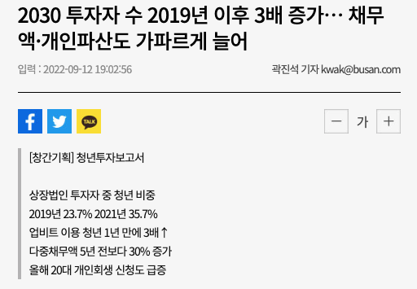
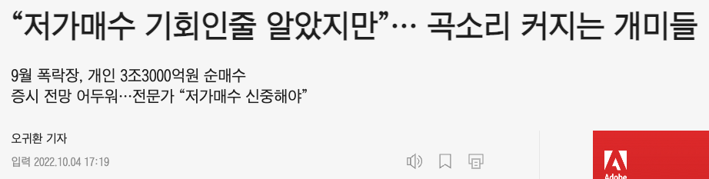
01 프로젝트 배경
주식거래 이용자 수 증가
수익률 부진으로 인한 결과
무분별한 투자 증가
Notes:
주식 거래 이용자수와 무분별한 투자가 증가함에 따라 많은 사람들이 수익률 부진을 겪고, 부정적인 결과가 나오고 있습니다.

Slide 5
01 개발배경
주식거래 이용자 수 증가
수익률 부진으로 인한 결과
무분별한 투기가 아닌,
합리적인 투자를 위한,
투자정보의 필요성
무분별한 투자 증가
Notes:
이와 같은 배경과 개인적으로도 주식에 관심이 많아 정말 개발하고 싶어서 투자자들에게 힌트를 줄 수 있는 플랫폼을 만들고 싶었습니다.

Slide 6
HINT: 투자 정보 플랫폼
Hana Investment Navigation Tool
02 프로젝트 구성
Notes:
프로젝트 구성입니다.

Slide 7
















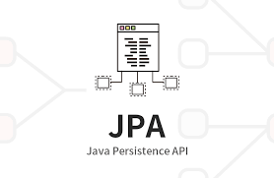






02 프로젝트 구성 - 시스템 아키텍처
HINT 플랫폼
주가 제공 시스템
FRONT-END
BACK-END
https://hint.today/api/stock
최근 뉴스
급상승 키워드
급상승 / 급하락 종목
추천 종목
차트 / 예측
유사업종 비교
매출, 당기순이익 추이
투자 의견 / 투자 예보
재무제표 / 관련 뉴스
Notes:
메인페이지와 주요 기능인 분석 페이지로 이루어져 있고, 주가 제공 시스템을 구성하였습니다. 사용 프레임워크는 다음과 같고, 주식 제공시스템은 오라클 클라우드에 대용량데이터를 위해서 도커를 이용한 mysql과 플라스크 서버를 올리고 호스팅하여 api 요청할 수 있도록 하였습니다.

Slide 8
HINT: 투자 정보 플랫폼
Hana Investment Navigation Tool
03 주요기능
Notes:
다음으로 설명이 필요한 기능들에 대해 발표하겠습니다.

Slide 9


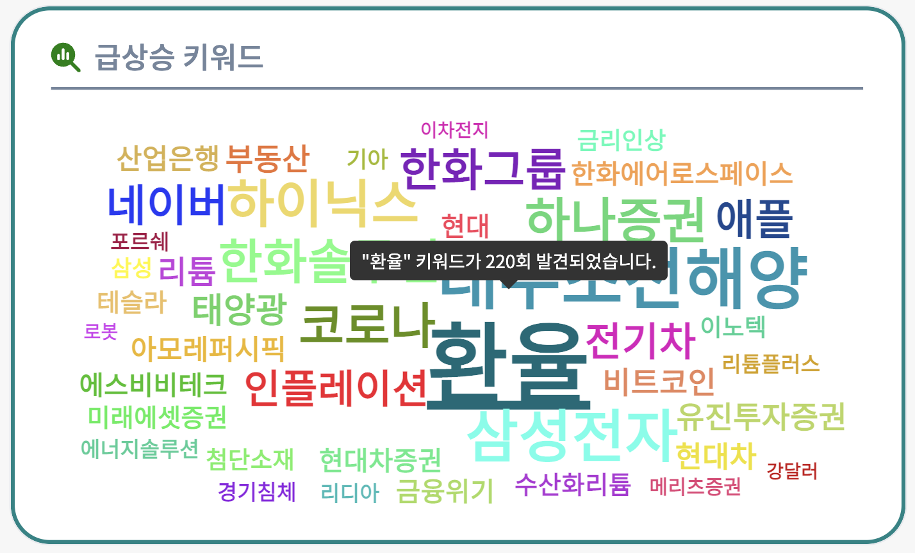

03 주요기능 – 메인 페이지
급상승 키워드
뉴스 크롤링
(네이버 기업・종목분석 탭)
시각화
(워드 클라우드)
데이터베이스 적재
텍스트 마이닝
키워드, 빈도수 반환
형태소 분석기를 통해 명사 추출
불용어 처리(약 2000단어)
Notes:
급상승 키워드는 파이썬의 한국어 형태소 분석기인 KoNLPy 라이브러리를 이용해 명사를 추출하고, 2000단어 이상의 불용어 처리를 하였습니다. 프론트에서 키워드와 빈도수를 반환받으면 워드클라우드 형태로 시각화 하며, 키워드 선택시 해당 키워드에 관련된 종목과 뉴스가 검색됩니다.

Slide 10

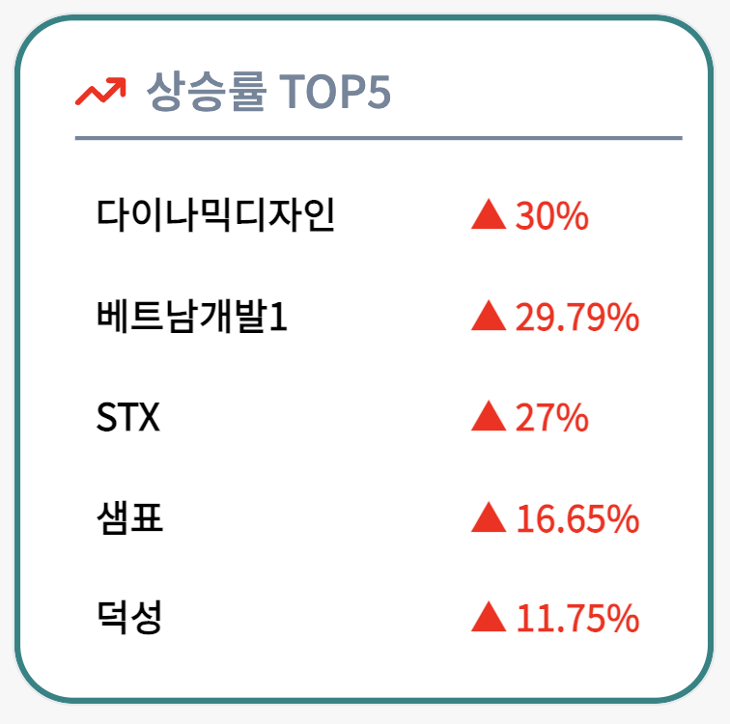
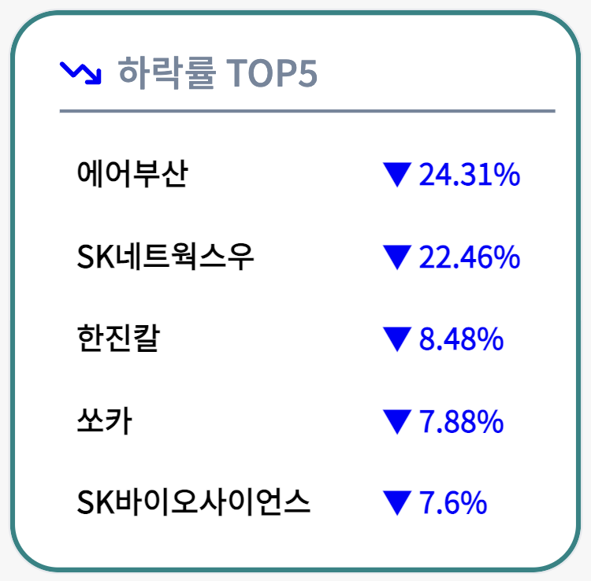

03 주요기능 – 메인 페이지
급상승 종목
급하락 종목
※ 제약사항: 해당 페이지의 주가 데이터는 네이버 금융 크롤링 기반이므로, 실제 주가보다 20분 지연된 데이터임.
주가 제공 시스템
https://hint.today/api/stock/change-ratio/descending
https://hint.today/api/stock/change-ratio/ascending
3초 간격 요청
Notes:
짧은 단위로 업데이트 요청이 필요한 기능은 주가 제공시스템에서 제공하는 api로 정보를 받게 됩니다.

Slide 11
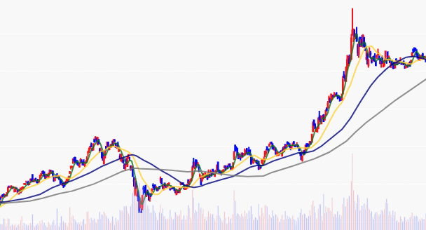
03 주요기능 – 메인 페이지
종목 추천
투자 기간 구분 | 투자 성향 구분
단기(1개월), 중기(6개월), 중장기(1년), 장기(3년) | 안정형, 안정추구형, 위험중립형, 적극투자형, 공격투자형
기울기
신 마법공식
1) 투자 기간 사이에서 일봉 최소값과 최대값으로
기울기 계산(절대값)
2) 기울기가 작은 순부터 오름차순 정렬
(변동성이 작은 순부터 오름차순)
3) 상위 50개 종목에서 10개 종목씩
안정형부터 공격투자형 순으로 선정
1) 기울기에서 추출된 종목들의 PBR, GP/A 계산
2) 저 PBR, 고 GP/A 종목순으로 정렬
3) 상위 5개 종목 추출
※ GP/A = 매출총이익 / 자산총계
PBR(주가 순자산비율) = 현재가 / BPS
BPS(주당 순이익) = 자본총계 / 상장주식수
Notes:
종목추천은 투자 기간에 따른 설정값에서 기울기를 통해 안정형부터 공격투자형까지 10종목씩 배치합니다. 이후, 신마법공식을 적용하여 경우의 수마다 5종목씩 선정하여 추천하게 됩니다.
종목 추천은 사용자가 선택한 투자기간에 따라 그 기간에서 최소값과 최대값을 이용하여 기울기를 구하고, 비교적 안전하게 주가가 변화하고 있는 종목을 선정하기 위해 상위 50개 종목을 선정합니다. 50개 종목에서 상위에서 10개 종목씩 안정형부터 공격투자형까지 배분합니다. 이후, 신 마법공식을 적용하여 투자 성향별로 5개 종목을 선정하여 추천합니다.

Slide 12
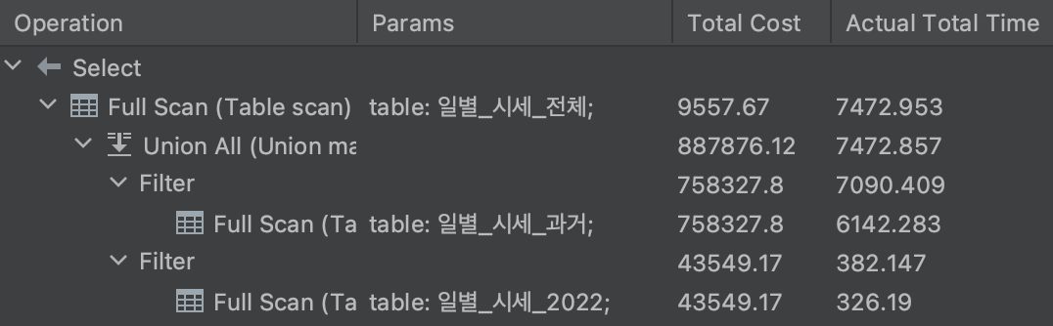
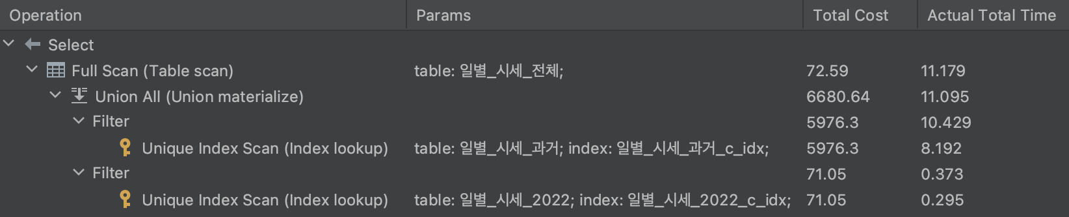
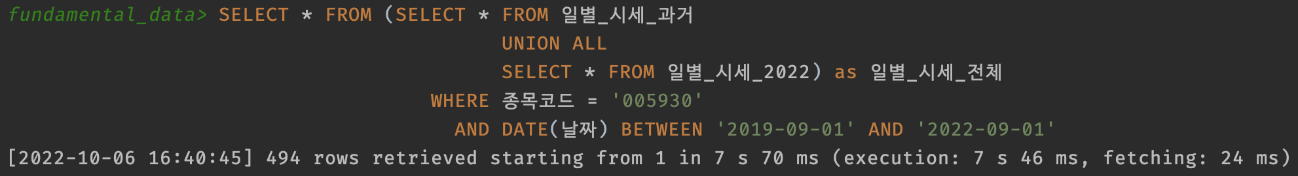
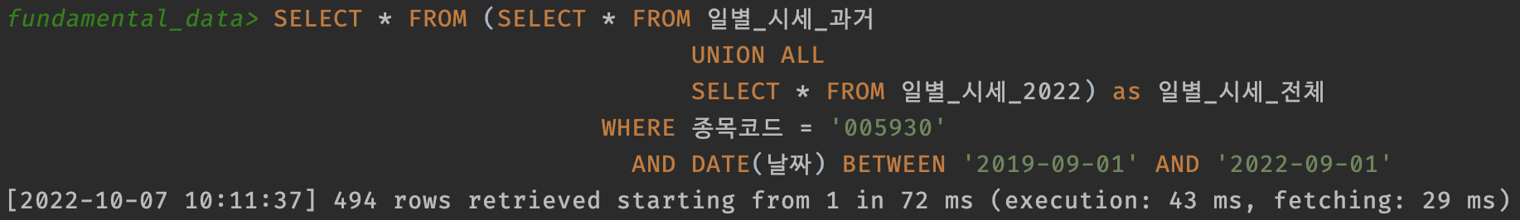
03 주요기능 – 종문 분석 페이지
대용량 데이터 처리
약 1,000만건 데이터
조회 성능 개선
➢ 2500여개 종목 일봉 데이터
(네이버 금융, 최대 23년치)
: 종목별 OHLCV
➢ 전자 공시 시스템(DART)
: 기업별 재무제표
➢ FnGuide 서비스
: 기업별 가치지표
➢ INDEX 사용
98.2%
Notes:
주요 기능인 분석페이지에서는 주가 일봉데이터, 재무제표 등 약 천만건의 데이터를 다뤘는데, 다음과 같이 인덱스 사용으로 성능을 개선 시켰습니다.

Slide 13
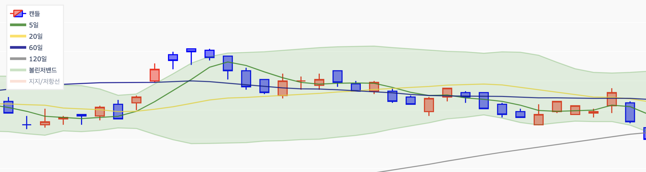
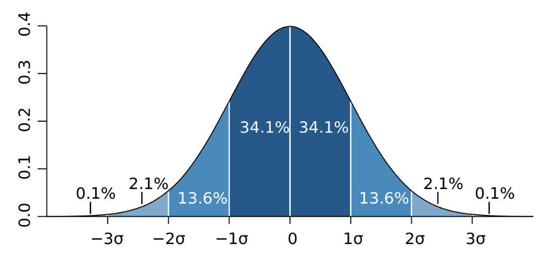
03 주요기능 – 종문 분석 페이지
차트
대표적인 변동성 지표
중심선: 20일 이평선
상단선: 이평선 + 20일 표준편차 * 2(승수)
상단선: 이평선 - 20일 표준편차 * 2(승수)
밴드안에 주가가 위치할 확률
: (34.1 + 13.6) *2 = 95.4%
캔들차트
볼륨/이동평균선
볼린저밴드
지지/저항선
RSI
MACD
Notes:
분석페이지의 차트란은 이와 같은 지표를 포함하고 있습니다.
볼린저 밴드는 이와 같이 값을 산출하여, 시각화 하였으며, 활용으로는 주로 밴드 이탈시 추세전환이 일어나므로 체크하여 활용가능합니다.
이동평균선: 많이 쓰이는 5, 20, 60, 120일선만 구현했고, 해당하는 일정기간의 주가의 산술평균 값, 즉 일정기간 평균의 흐름
볼린저밴드: 주가가 표준정규분표를 따른다는 가정하에 고안된 지표. 많이 쓰이는 20일 2승수 밴드를 구현했습니다.

Slide 14
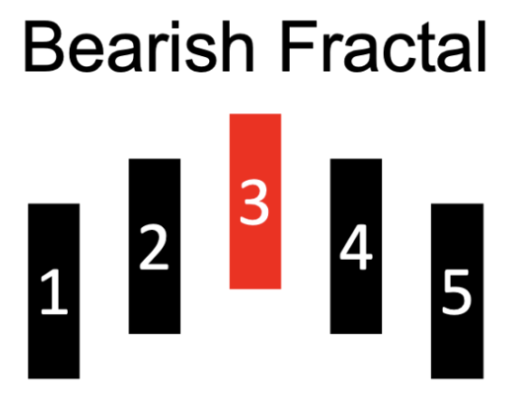
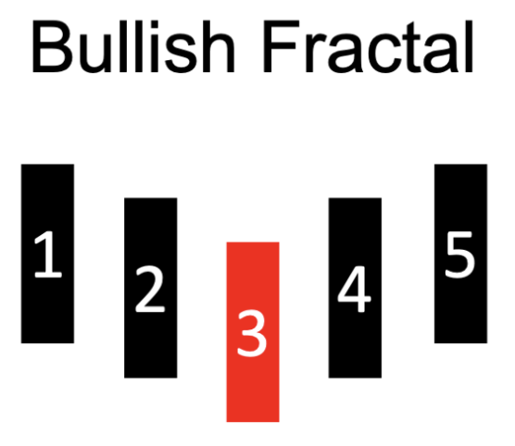
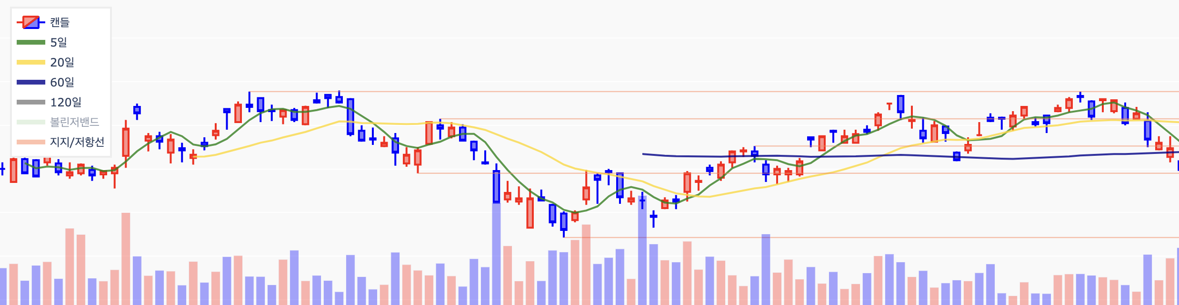
03 주요기능 – 종문 분석 페이지
차트
캔들차트
볼륨/이동평균선
볼린저밴드
지지/저항선
1) 그림과 같은 지점을 찾고,
2) 해당 지점 중복 검사 수행
3) 결과값 배열에 담아 반환
4) 시각화
RSI
MACD
Notes:
지지 저항선은 캔들이 다음과 같은 패턴일때, 형성되는데 이를 이용한 반복문으로 차트내에서 자동으로 생성되게 구현하였습니다.
활용으로는 맨 앞 박스에서 생성된 저항선이 작용하고 있는 것을 볼 수있습니다.
지지/저항선: 5개의 캔들에서 중간 캔들 고점이 가장 높고, 2번째와 4번째 캔들의 고점이 중간 캔들보다 낮으면 저항이 있다 판단, 이후에 중복 검사 수행, 값 반환 및 시각화

Slide 15
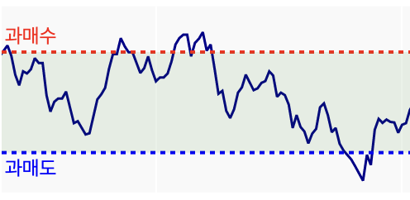
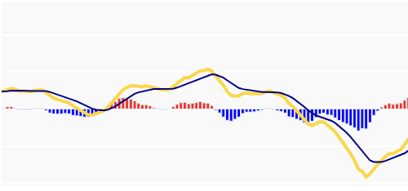
03 주요기능 – 종문 분석 페이지
차트
RSI
(상대강도지수)
MACD
(이동평균 수렴・확산 지수)
캔들차트
볼륨/이동평균선
볼린저밴드
지지/저항선
RSI
MACD
구분
모멘텀(운동량) 지표
추세 지표
계산식
RSI = AU / (AU + AD) * 100
* 상승한 변화량의 평균(Average Up; AU)
* 하락한 변화량의 평균(Average Down; AD)
MACD = (12일 이평선) - (26일 이평선)
MACD 시그널 = MACD에 대한 9일 이평선
활용
MACD선이 시그널선 상향돌파
: 상승할 확률 ↑ (골드 크로스)
MACD선이 시그널선 하향돌파
: 하락할 확률 ↑(데드 크로스)
RSI 70이상: 과매수 상태, 하락할 확률 ↑
RSI 30이하: 과매도 상태, 상승할 확률 ↑
Notes:
RSI와 MACD지표는 이와같이 값을 산출하여 시각화 하였으며, 활용방법으로는 RSI는 과매수, 과매도 구간에서 MACD는 교차점에서 추세전환이 일어날 가능성이 크므로 해당 시점에서 활용가능합니다.
RSI: 상대강도지수(RSI)는 대표적인 모멘텀(운동량) 지표로서 가격의 변하는 속도를 나타냅니다. 일정기간 동안의 주가 상승폭의 평균값을 일정기간 동안의 주가 상승폭의 평균값과 일정기간 동안의 주가 하락폭의 평균값으로 나누어 계산하게 되며, 0에서 100까지 값을 가지게 됩니다. 일반적으로 70이상은 과매수상태로 가격이 하락할 확률이 높다고 볼수 있으며, 30이하는 과매도 상태로 가격이 상승할 확률이 높다고 볼 수 있습니다.
**RSI 지표와 함께 언급되는 용어로 다이버전스가 있습니다. 다이버전스란 가격은 상승하는데 RSI는 떨어지거나, 반대로 가격이 하락하는데 RSI가 상승하는 현상으로, 이는 현재의 추세가 약화됨을 의미합니다. 다이버전스를 이용한 매매에 있어서 가장 중요한 것은 다이버전스를 미리 예측해서는 안 되고 반드시 다이버전스를 확인한 후 매매해야 한다는 점입니다.
MACD: 이동평균수렴·확산지수(MACD)는 대표적인 추세 지표로서 장단기 이동평균선의 차이를 이용하여 매매신호를 포착하려는 지표. 장기 이평선과 단기 이평선이 서로 멀어지게 되면 언젠가는 다시 가까워져 서로 교차하게 된다는 성질을 이용합니다. 우선 장기 지수이동평균선과 단기 지수이동평균선의 벌어진 차이를 산출하여 MACD 곡선을 구합니다. 일반적으로 26일 이평선과 12일 이평을 이용합니다. 이 MACD 곡선을 다시 9일 이평선으로 작성한 시그널 곡선을 구합니다. MACD 곡선과 시그널 곡선이 교차할 때가 바로 매매시점으로 볼 수 있습니다. MACD 곡선이 시그널 곡선 아래로 이동하면 이는 일반적으로 하락세를 나타냅니다. MACD 곡선이 시그널 곡선 위로 이동하면 일반적으로 상승 가능성을 나타내는 것으로 간주됩니다.
** oandas.ewm(지수가중함수). 지수가중함수는 오래된 데이터에 지수감쇠를 적용하여 최근 데이터가 더 큰 영향을 끼지도록 가중치를 주는 함수입니다. 보통 추가 메서드로 mean() 을 사용해서 지수가중평균으로 사용.

Slide 16
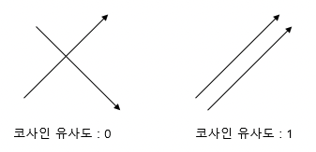
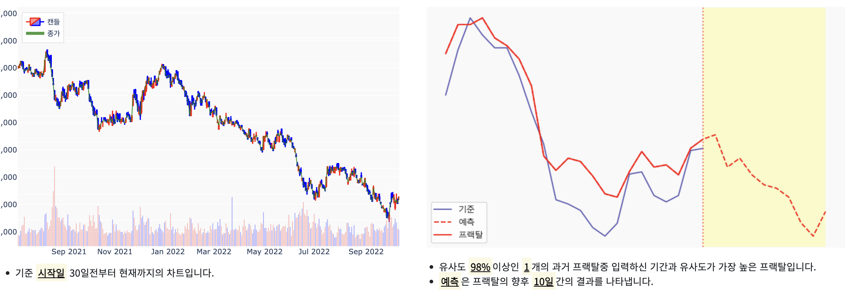
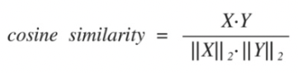
03 주요기능 – 종문 분석 페이지
예측
프랙탈 기반
데이터베이스
SELECT
정규화 후,
유사도 검사
날짜, 기간 입력
Prophet 모델 기반
시각화
대용량 데이터 처리
: 종목별 전체 데이터와
선택기간의 데이터 SELECT
코사인 유사도
: 데이터의 패턴(방향)의 유사성만 검사하면 되므로,
데이터가 이루는 사잇각으로 유사도 측정
Notes:
다음 예측입니다. 첫번째 프랙탈 기반입니다.
주식이 매매되는 과정에서 어떠한 프랙탈, 즉 비슷한 패턴이 나타나는 경우가 많습니다. 이를 활용하여, 일정기간의 패턴을 코사인 유사도로 과거데이터에서 찾아내어시각화 합니다. 다음과 같이 구현되며, 찾은 프랙탈의 움직이는 모양을 가지고 추세를 예측해볼 수 있겠습니다.
프랙탈 패턴 기반: 만델 브로트 프랙탈 이론
프로펫 모델 기반: 현 메타(구 페이스북)에서 만든 시계열 예측 라이브러리
우리는 이번에는 데이터의 패턴(방향)에만 관심이 있으므로, 두 데이터(벡터)가 이루는 사잇각으로 유사도를 측정.

Slide 17
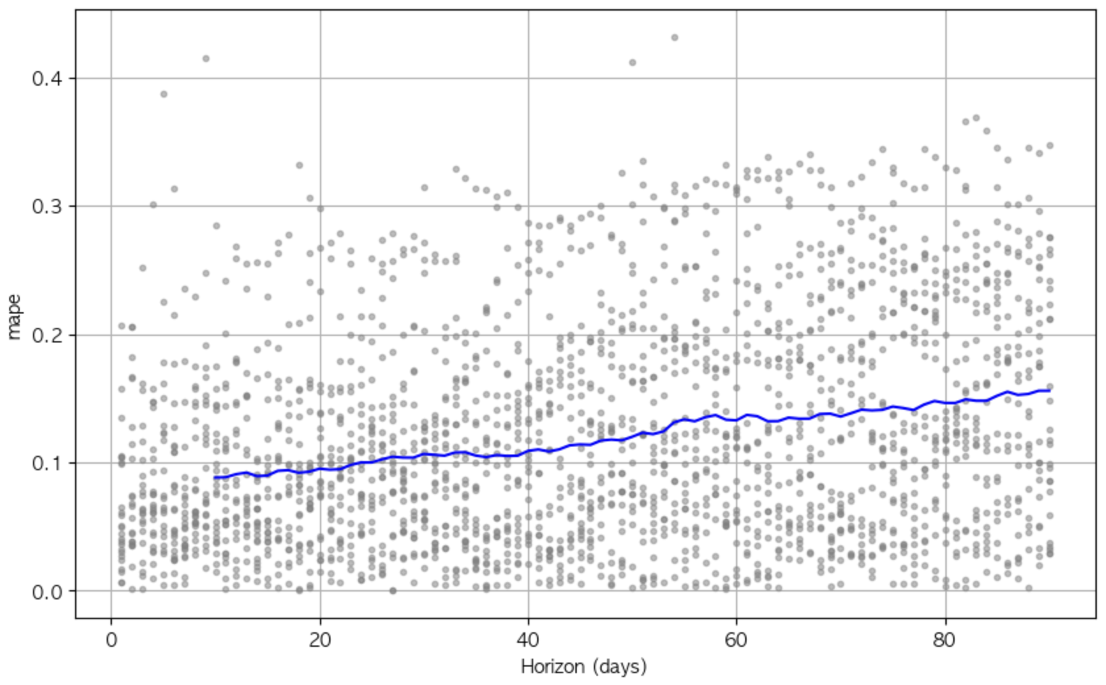
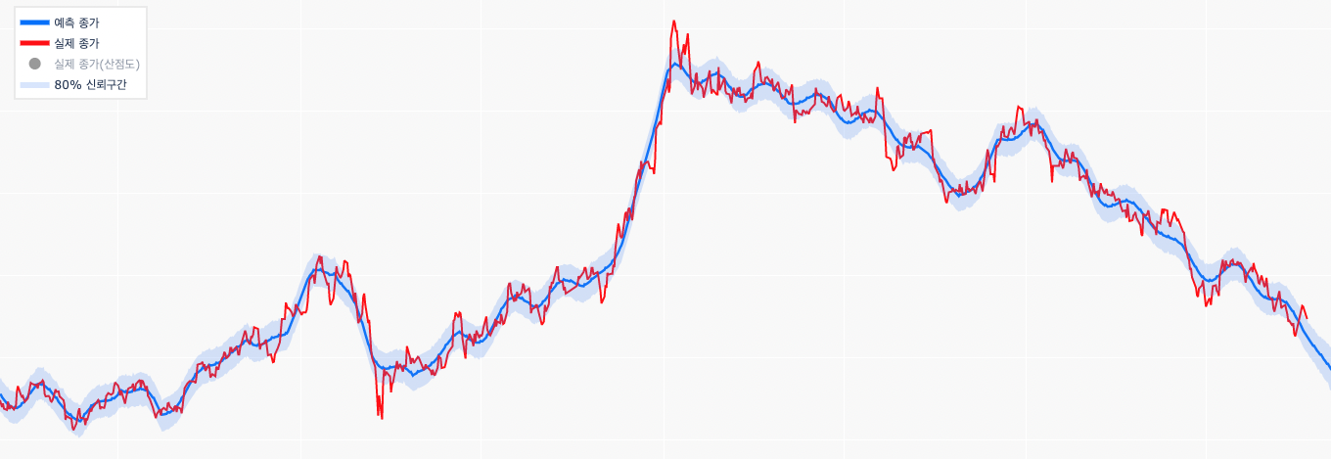
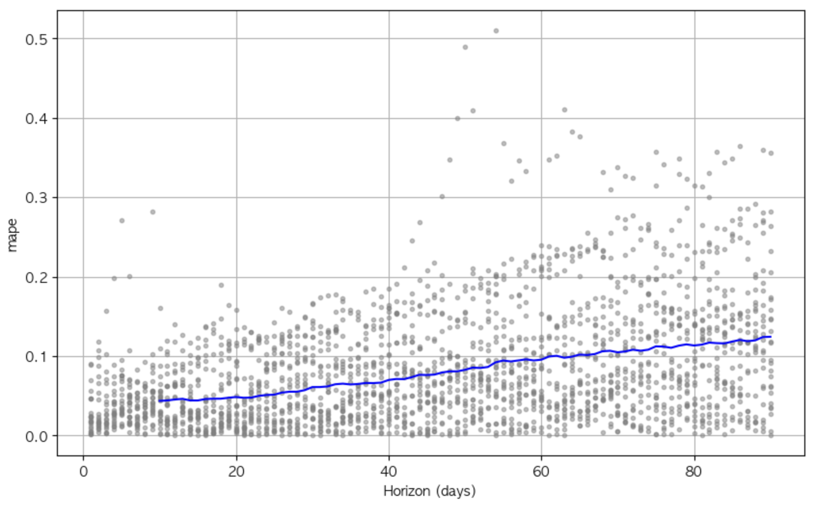
03 주요기능 – 종문 분석 페이지
예측
프랙탈 기반
Prophet 모델 기반
Notes:
두번째, 프로펫 모델 기반입니다.
현 메타(구 페이스북)에서 만든 에측 라이브러리를 사용해 보았습니다. 간단한 파라미터 조정으로 민감성을 조절할 수 있는데, 크로스 밸리데이션 즉 교차검증을 통해 적절한 파라미터 값을 찾아내어 오차율을 절반가까이 줄여보았습니다. 구현 모습은 다음과 같습니다.
프랙탈 패턴 기반: 만델 브로트 프랙탈 이론
프로펫 모델 기반: 현 메타(구 페이스북)에서 만든 시계열 예측 라이브러리

Slide 18
HINT: 투자 정보 플랫폼
Hana Investment Navigation Tool
04 시연영상
Notes:
이제 시연영상 함께 보시겠습니다.

Slide 19
04 시연영상

Slide 20
HINT: 투자 정보 플랫폼
Hana Investment Navigation Tool
05 보완사항 / 후기
Notes:
마지막으로 보완사항 및 후기 입니다.

Slide 21
05 보완사항 / 후기 - 보완사항
1
투자 성향 진단 API 제공
2
웹소켓과 증권 API를 이용한 실시간 주가
3
분석을 기반으로 테스트를 해볼 수 있는 매수 / 매도 기능 구현
4
주식을 처음 접하는 사람들을 위한 차트 도우미
Notes:
보완사항입니다.
첫째, 투자 성향 진단 api를 보완할 예정입니다.
둘째, 현재 짧은 기간 업데이트 되는 주가는 크롤링 기반이라 기본적으로 20분 지연된 데이터이고, 제한이 많습니다. 웹소켓과 증권 api로 마이그레이하여, 보완예정입니다.
셋째, 분석을 기반으로 사용자가 테스트 해볼수 있도록 실시간 매수, 매도 기능을 추가예정입니다.
넷째, 주식을 처음 접하는 사람들을 위해 차트 활용법을 추가할 예정입니다.

Slide 22
05 보완사항 / 후기 - 후기
비전공자로서 초반 기초 학습부분에서의 어려움
실사용을 해보고자 하는 목적을 가진 개발
데이터베이스 해킹을 겪으며…
개발자의 마음가짐과 개발의 기초를 다질 수 있었던 유의미한 시간
Notes:
후기입니다.
비전공자로서 초반 학습부분에서 어려움이 조금 있었지만, 매일같이 나머지 학습과 새벽까지 학습하며 보완하였습니다.
프로젝트를 무엇보다 실사용을 해보고자 하는 목적을 가지고 진행하니 힘들었지만, 뿌듯했습니다.
또, 프로젝트를 하며 사건이 하나 있었습니다. 데이터베이스를 해킹당했었는데, 개발자가 개발만 하는것이 아니라 보안 등 부수적인 것들도 신경을 써야한다는 경각심과 공부의 필요성을 느꼈습니다.
이 교육기간동안 개발자로서의 기초와 마음가짐을 다질 수 있었던 유의미한 시간이었다고 생각합니다.

Slide 23
발표를 경청해 주셔서
감사합니다.
하나금융티아이 채용연계형 교육생 이정환
Notes:
합불 여부를 떠나 이런 기회를 주셔서 감사드리고 프로젝트 힌트, 발표 마치겠습니다. 경청해 주셔서 감사합니다.

